Slide 1
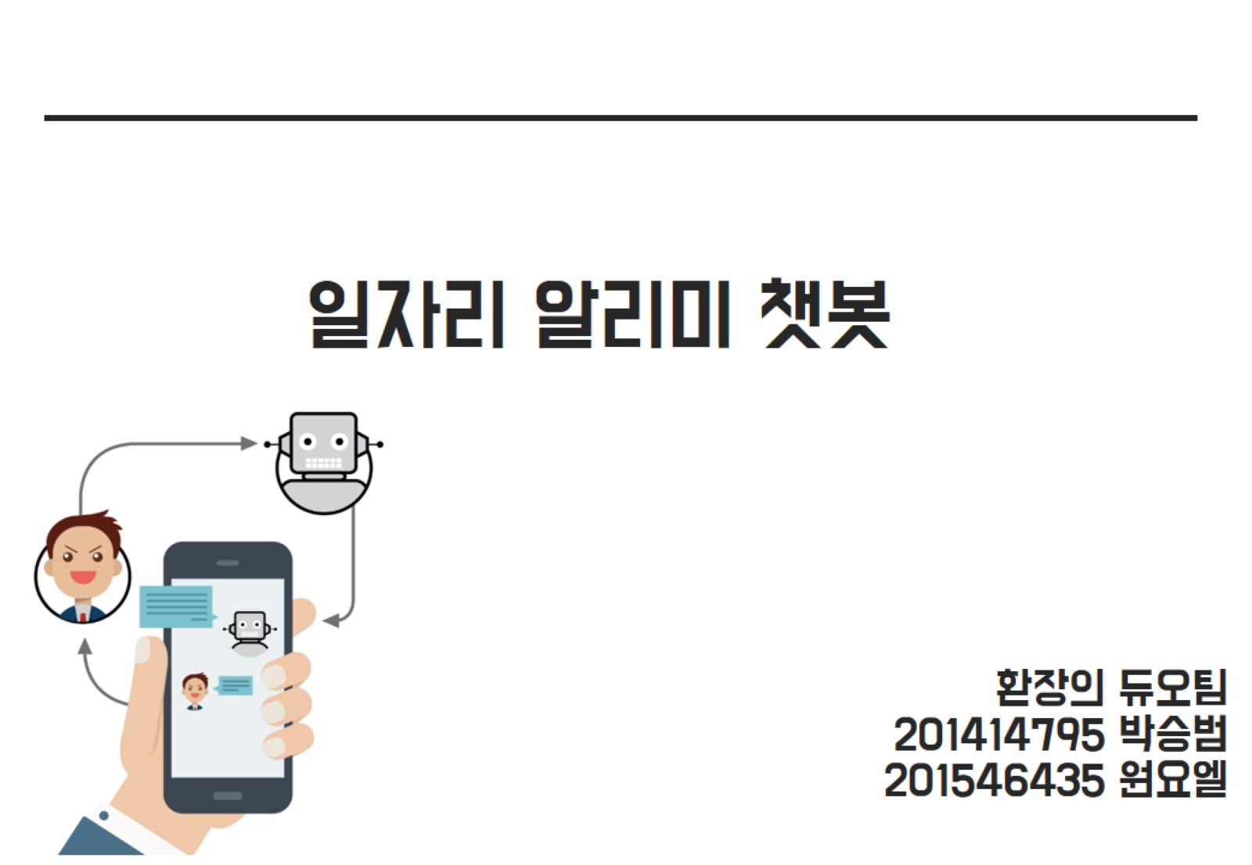

Slide 2
목차
프로젝트 목표 및 범위
시연 영상
구현 기능
한계점
향후 보완할 점
개발환경

Slide 3
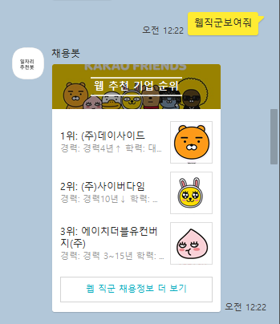
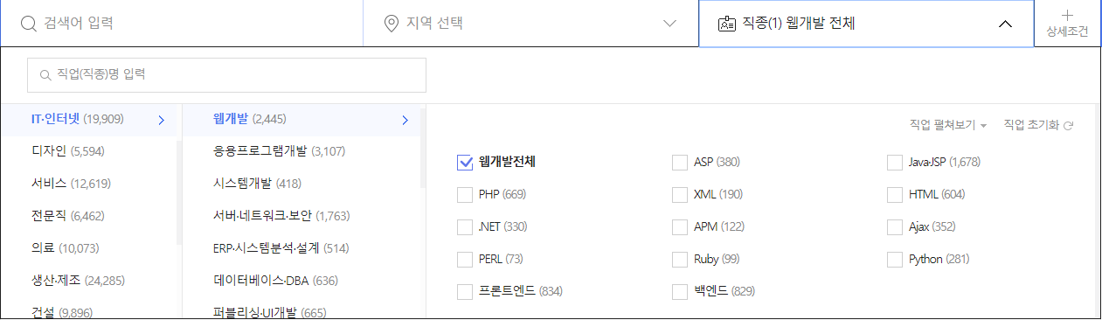
1. 프로젝트 목표 및 범위
웹, 어플의 한계점을 극복
사용자가 채용 조건을 일일이 설정하지 않고 특정 단어를 입력해서 찾을 수 있다.

Slide 4
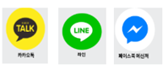
1. 프로젝트 목표 및 범위
접근성 및 활용성
사용자들에게 있어서 메신저 플랫폼이 더 익숙하고, 접근하기 편하므로 메신저를 이용한다.

Slide 5
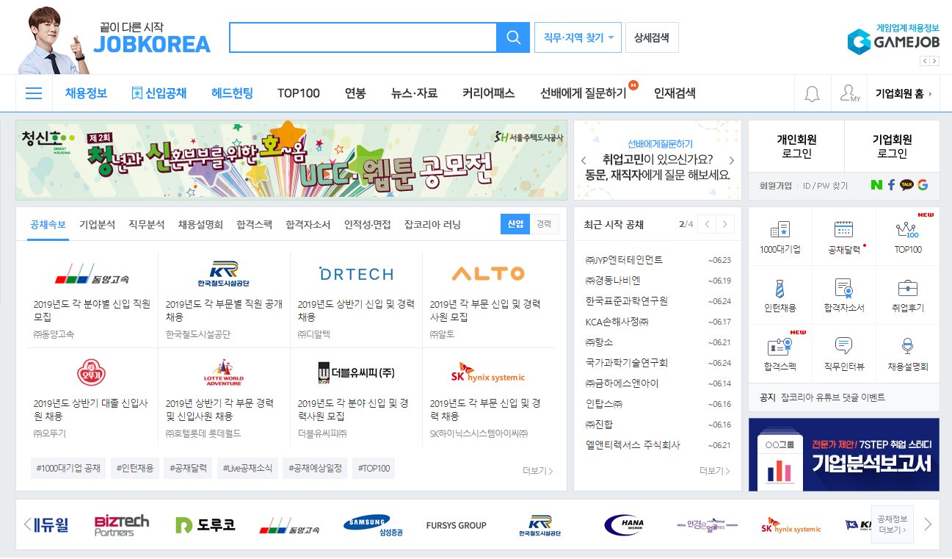
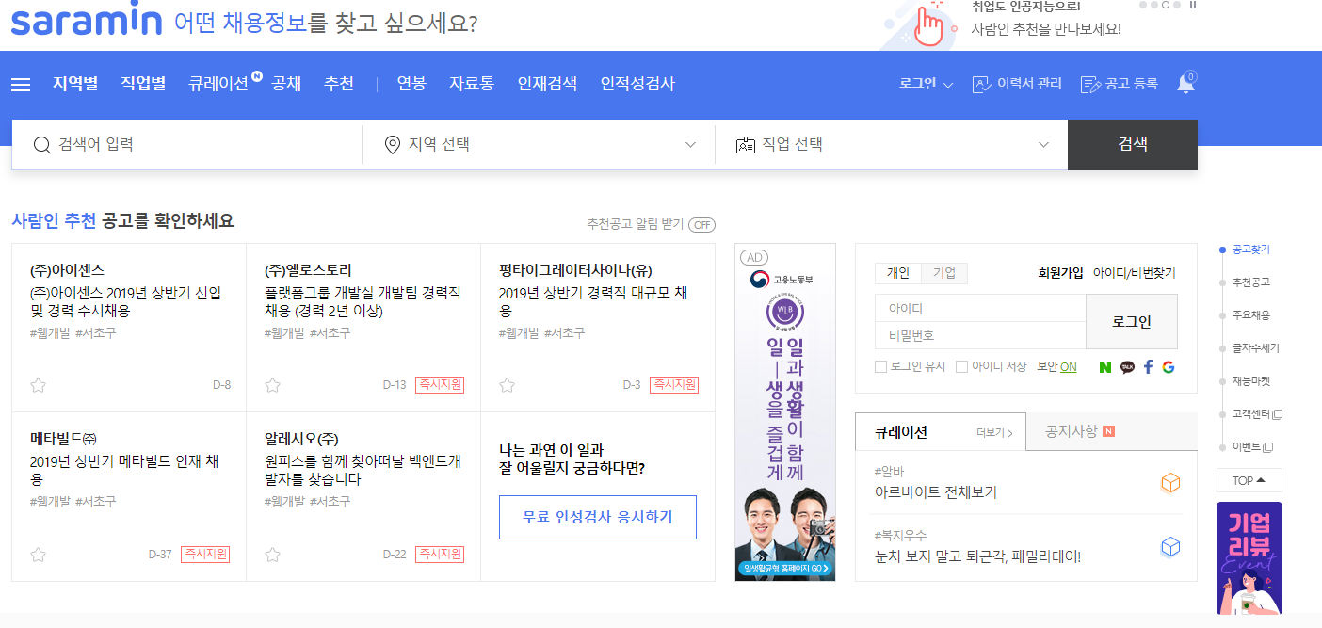
1. 프로젝트 목표 및 범위
채용 정보 사이트에서의 활용
잡코리아, 사람인 등의 채용 사이트에서도 챗봇 플랫폼을 이용하여 즉각적으로 채용정보를 알려줄 수 있게 한다.

Slide 6
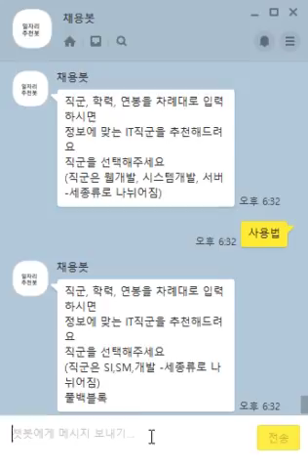
2. 시연 영상

Slide 7
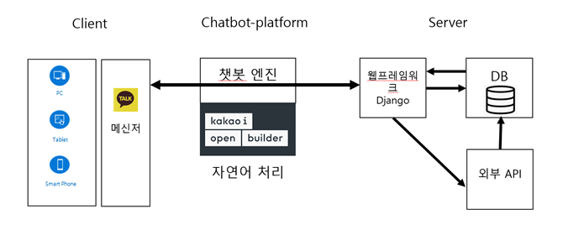
3. 구현기능
챗봇 구조

Slide 8
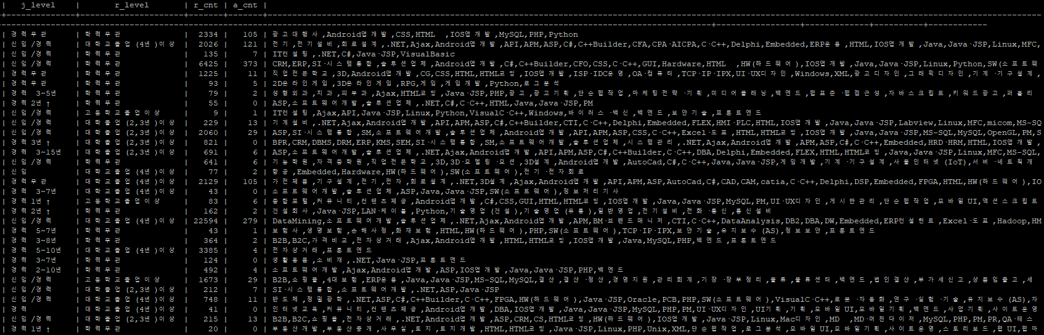
3. 구현기능
크롤링 구현 및 DB 데이터 저장

Slide 9
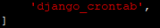
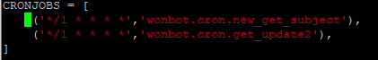
3. 구현기능
크롤링 주기
소프트웨어 유틸리티 Cron은 유닉스 계열 컴퓨터 운영체제의 시간 기반 잡 스케줄러

Slide 10
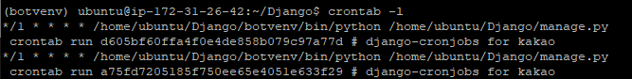
3. 구현기능
크롤링 주기 실행
Cron 중복사용 방지

Slide 11
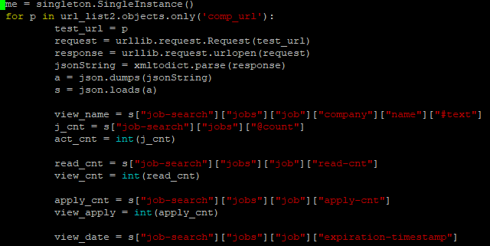
3. 구현기능
외부 API 연동
사람인 Open API를 call을 통해서 데이터 확보

Slide 12
3. 구현기능
크롤링 주기 실행(실시간 업데이트)

Slide 13
3. 구현기능
추천 알고리즘
조회 수
조회수, 지원자수, 마감일의 상관 관계를 이용한 알고리즘 구현
지원자 수
마감일 수

Slide 14
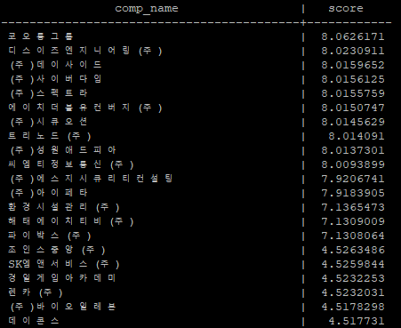
3. 구현기능
추천 알고리즘

Slide 15
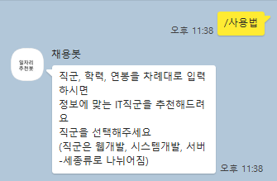
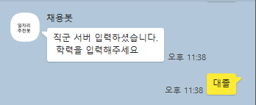
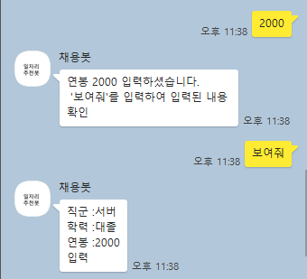
3. 구현기능
사용자 프로필 입력

Slide 16
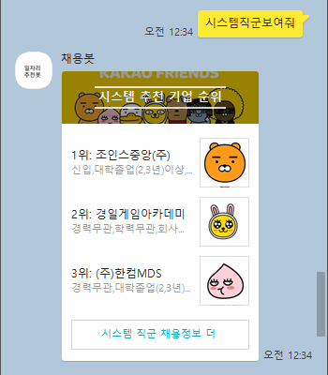
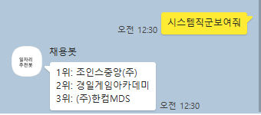
3. 구현기능
사용자 인터페이스 구현
(텍스트 -> 리스트)

Slide 17

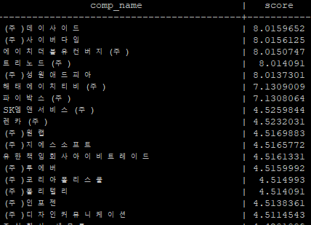
3. 구현기능
각 직군별 추천 기업순위 시각화(웹 직군)

Slide 18
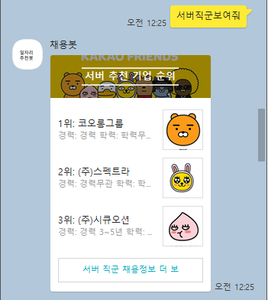
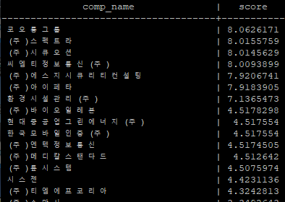
3. 구현기능
각 직군별 추천 기업순위 시각화(서버 직군)

Slide 19
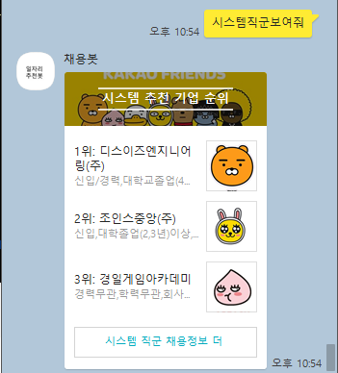
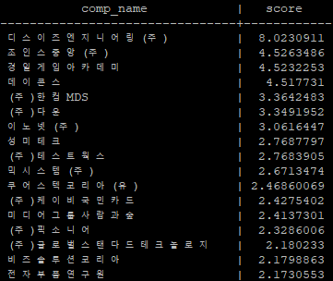
3. 구현기능
각 직군별 추천 기업순위 시각화(시스템 직군)

Slide 20
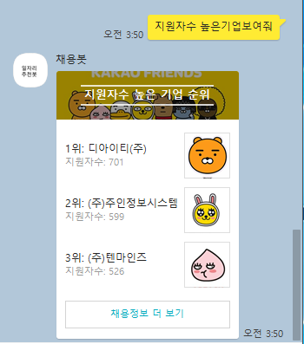
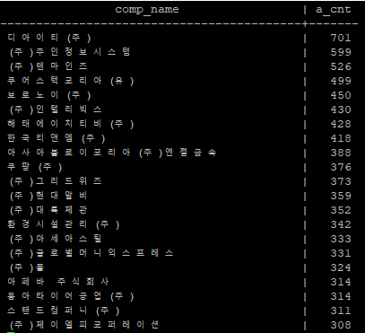
3. 구현기능
지원자 수 가장 높은 상위 3개 기업 리스트

Slide 21
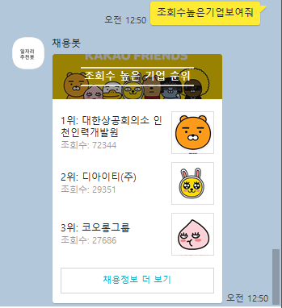
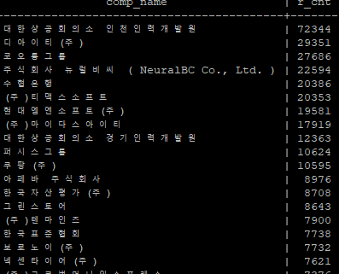
3. 구현기능
조회수 가장 높은 상위 3개 기업 리스트

Slide 22
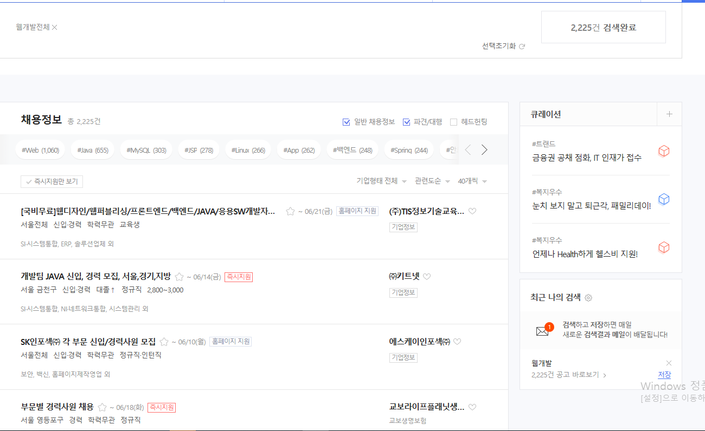
3. 구현기능
추가적인 채용정보 클릭 기능

Slide 23
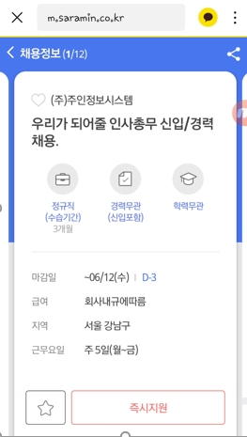
3. 구현기능
추가적인 채용정보 클릭 기능

Slide 24
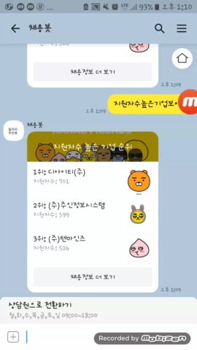
3. 구현기능
추가적인 채용정보 클릭 기능(예시)

Slide 25
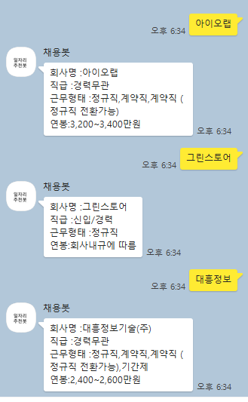
3. 구현기능
기업 이름 입력 및 정보 시각화
관심 기업을 입력할 때,
회사 이름, 직급, 근무형태, 연봉 정보를 나타냄

Slide 26
4. 한계점
사용자의 발화를 받을 때, 자체 엔진에서 엔티티를 설정을 해줘야만 응답을 받을 수 있다.
시나리오 형식으로 움직이므로, 자유로운 대화형식이 이루어지지 않는다. 즉, 닫힌 구조에서의 챗봇만 가능한 상황이다.
자연어 처리 라이브러리 NLP를 이용한 형태소 분석이 완전하지 않다

Slide 27
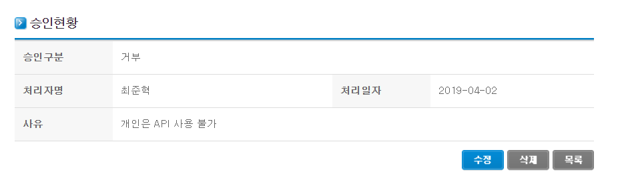
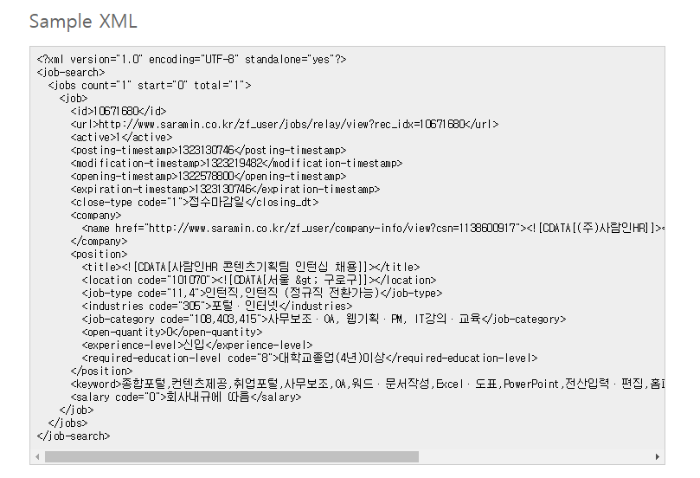
4. 한계점
채용정보 API는 기업에 대한 개인정보가 포함이 되있어서 개인이 사용하지 못하고 승인 절차가 까다로움.
제한된 데이터 수집으로 인한 빅데이터 분석의 어려움
사람인 채용사이트에서 공개하는 오픈 API를 이용하여 수집 가능한 데이터 수집

Slide 28
5. 향후 보완할 점
TF-IDF 추천 알고리즘을 이용하여 중요 keyword를 추출해 빈도수를 분석한 뒤 분석 데이터를 이용하여 추천알고리즘을 구현 예정
여러 챗봇 플랫폼을 이용하여 구현 및 각각 챗봇 플랫폼에 대한 장점, 단점을 파악하여 분석하고 사용자의 발화 및 주요 단어 빈도수를 분석하여 비교 예정

Slide 29


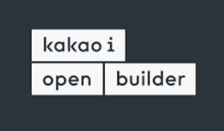



6. 개발 환경
파이썬 3.7
Django 웹프레임워크
카카오 I 오픈빌더
Ubuntu 16.04 LTS
Pycharm
Postgre SQL

Slide 30


